Slide 1
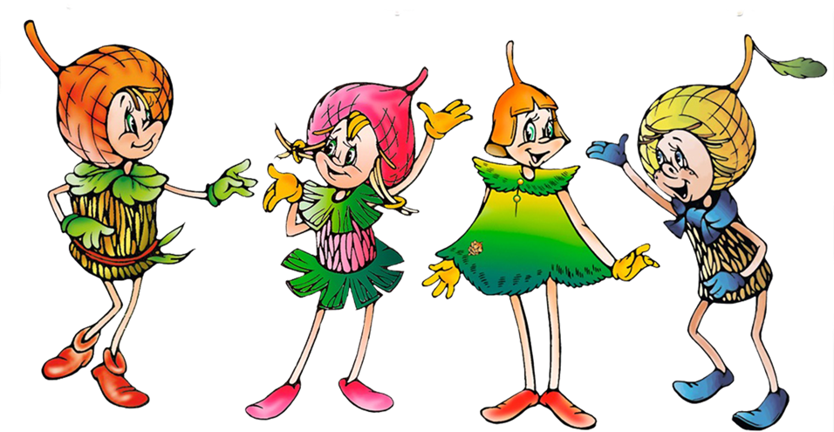
Муниципальное автономное дошкольное образовательное учреждение детский сад «Мечта»
«Уборка территории реки»
старшая группа
«Цветик-речецветик»,
подготовительная группа «Логовичок»

Slide 2
Цель: Формирование у ребёнка богатого внутреннего мира и системы ценностных отношений к природе, её животному и растительному миру, развитие внутренней потребности любви к природе и, как следствие, бережного отношения к ней, воспитание у ребёнка культуры природолюбия.

Slide 3
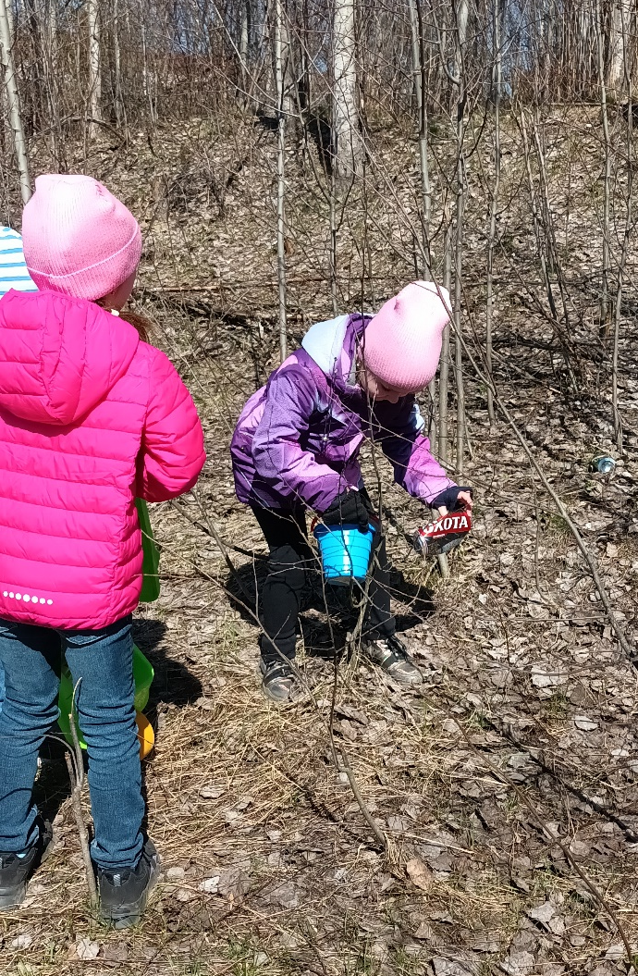
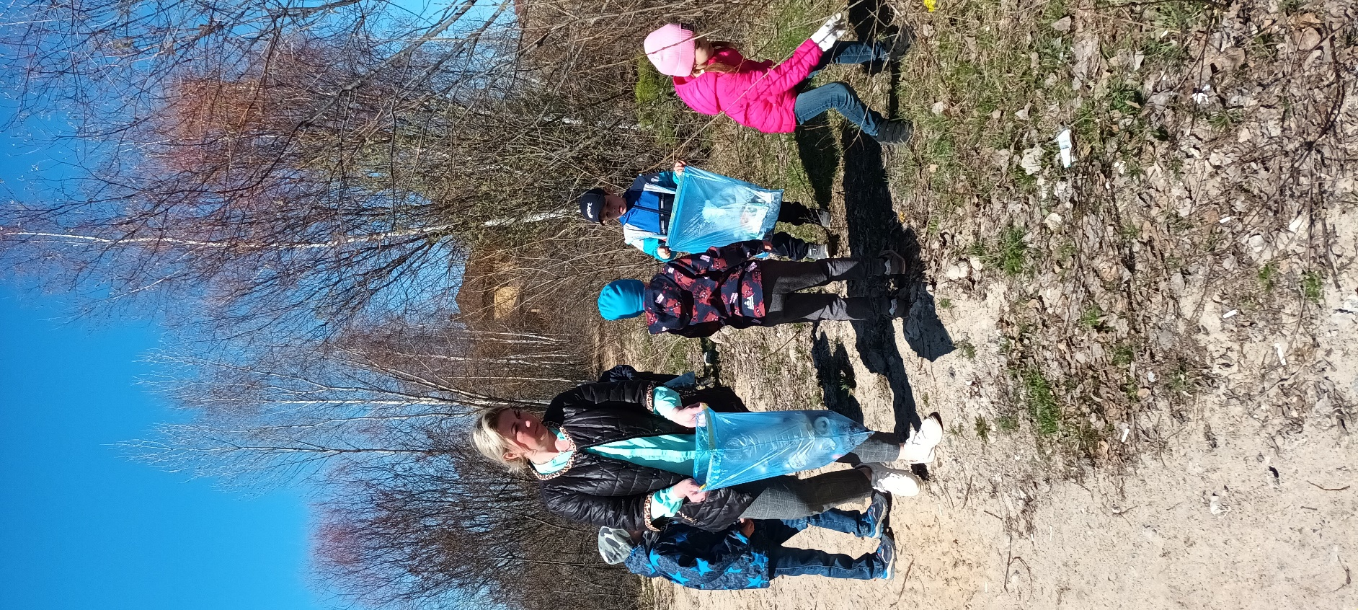
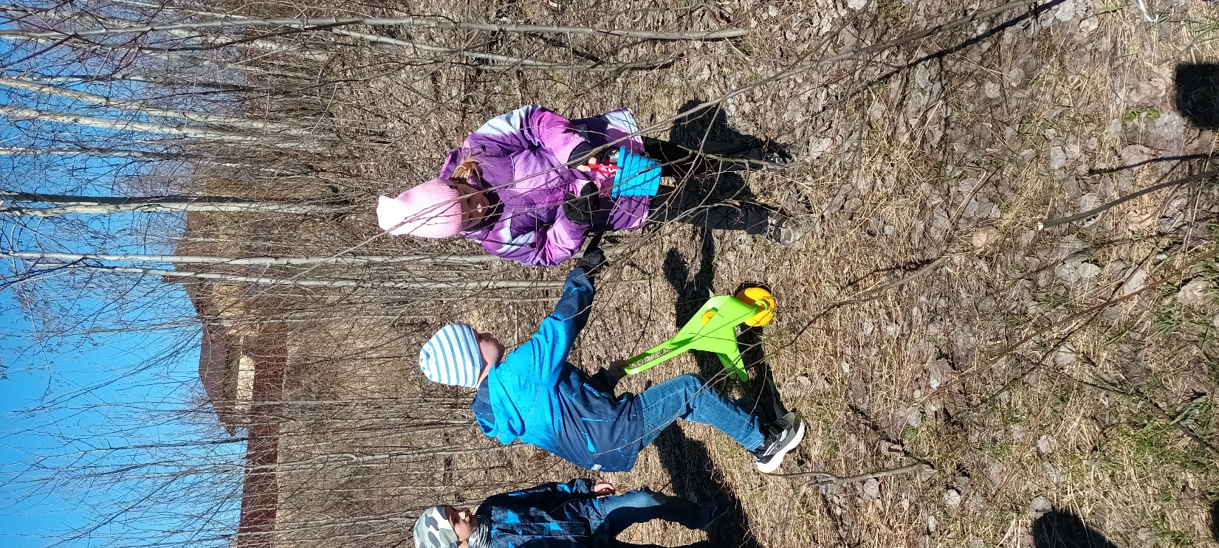

Slide 4
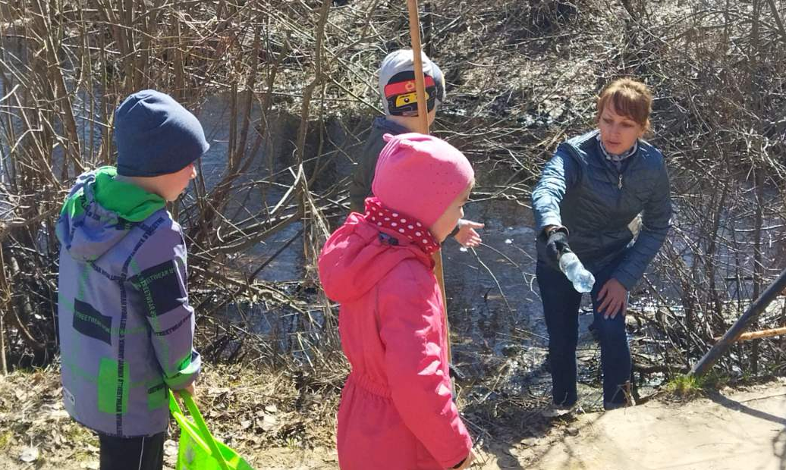
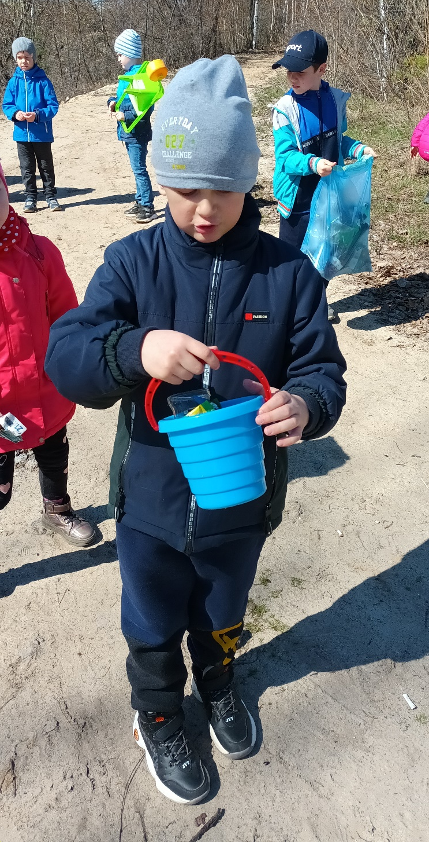
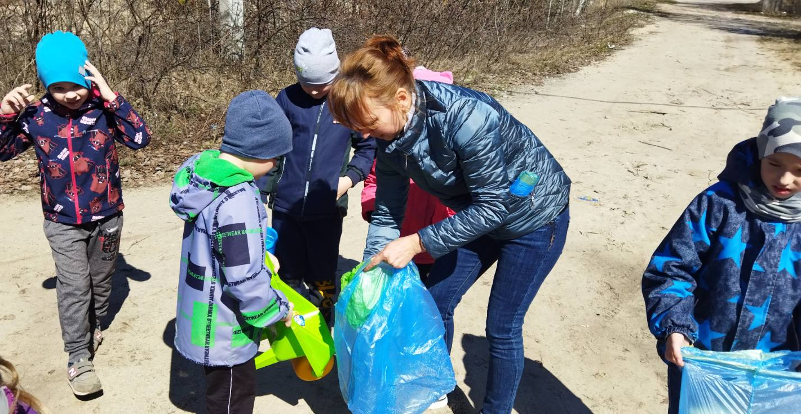

Slide 5
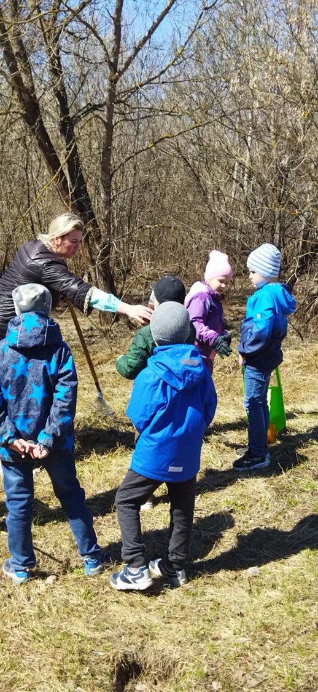
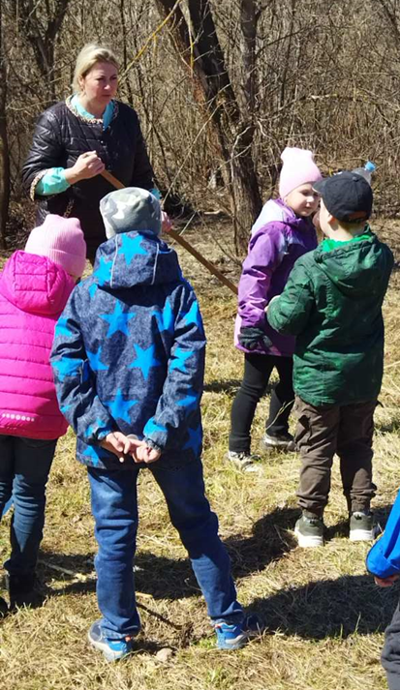

Slide 6
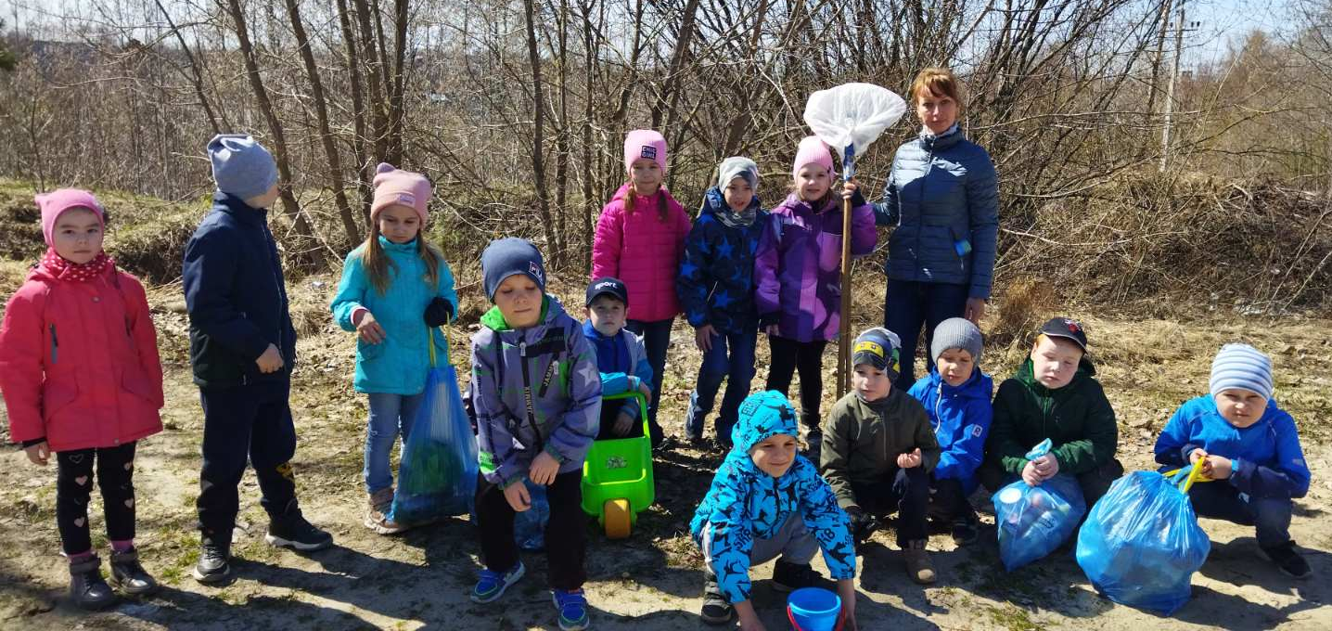

Slide 7
